Slide 1



MODUL 5: E- UČENJE
METODOLOGIJA I OBLICI
UKLJUČIVANJA
E-UČENJA U
ŠKOLE
Tania Mulc, mag.paed.

Slide 2
Što je to e-učenje?
Ne postoji jedinstvena definicija e-učenja
Razlika ovisna o fokusu:
    Naglasak na tehnologiju (npr. Uporaba različitih računalnih programa)
    Naglasak na proces učenja i poučavanja (npr. akreditirani programi koji se provode elektorničkim putem, npr. Videokonferencije)
E- učenje često poistovjećujemo sa nastavom na daljinu, no možemo reći da je e-učenje proces učenja i poučavanja koji se izvodi uz uporabu nekog oblika informacijske i komunikacijske tehnologije, a s ciljem unapređenja tog procesa i kvalitete ishoda obrazovanja (Sveučilište u Zagrebu,2007).

Slide 3
Kontinuum e-učenja (Hoić-Božić,2015.)
KATEGORIJA | OPIS | TEHNOLOGIJA
Klasična nastava | Nastava u učionice, najčešće predavačkog oblika | Koristi se za pripremanje nastave no najčešće nije prisutna u učionici.
Nastava uz pomoć IKT-a* | Tehnologija se koristi uglavnom u svrhu poboljšanja klasične nastave | Prezentacije, web sjedišta, multimedijski sadržaji, elektronička pošta, društvene mreže itd.
Hibridna nastava | Kombinacija klasične nastave u učionici i udaljene nastave uz pomoć tehnologije | VLE ( engl. Virtual learning enviroment), Društvene mreže, Videokonferencije itd.
Online obrazovanje | Učenje i poučavanje odvija se isključivo putem interneta (nema nastave „licem u lice”) | VLE ( engl. Virtual learning enviroment), CMS (Content menagment system), Videokonfernecije itd.
Različite definicije e-učenja moguće je razvrstati prema razini uporabe tehnologije u procesu učenja te se takva podjela prikazuje pomoću kontinuuma e-učenja.
*Informacijske i komunikacijske tehnologije

Slide 4

Kako planirati nastavu uz pomoć IKT-a*?
Prije početka stvaranja sadržaja treba ustanoviti:
  Kojom teorijom učenja ćemo se voditi?
  Koji stilovi učenja su prisutni kod krajnjih korisnika?
  Kako definirati kompetencije/ishode?
  Koje metode, oblike odabrati
  Kako dizajnirati samo e-učenje?
  Koju vrstu komunikacije odabrati?
  *Informacijsko komunikacijska tehnologija

Slide 5
Teorije učenja i poučavanja
Teorija je baza svake uspješne prakse
U poučavanju vodimo se sa 4 osnovne pedagoške teorije:
  Biheviorizam
  Kognitivizam
  Konstruktivizam
  Teorija višestrukog kodiranja

Slide 6
Biheviorizam
Biheviorizam se temelji na pravilu uzročno- posljedične veze
Nagrađivanje željenih oblika ponašanja, te kažnjavanje neželjenih oblika ponašanja
Temelji se na 3 pretpostavke:
  Mišljenje je sakriveno te se učenje usmjerava na ponašanje
  Ponašanje se temelji na vezi između podražaja i reakcije
  Svatko može naučiti bilo kakvo ponašanje (E-učitelj- suvremena nastava uz pomoć tehnologije, 2016)

Slide 7
Biheviorizam u e-učenju:
  Učenje i poučavanje potrebno je raščlaniti u najmanje jedinice znanja (lekcije i poglavlja);
  Stečena znanja ispitujemo nizom standardiziranih alata;
  Točne alate nagrađujemo, netočne sankcioniramo;
  Upotreba simulatora (npr. u medicinskom obrazovanju)

Slide 8
KOGNITIVIZAM
Bit učenja je razvijanje misaonih struktura koje prezentiraju određene vanjske ili unutarnje procese
U e-učenju kognitivizam uključuje korištenje primjera i modela , uspoređivanje poznatog sa nepoznatim, kategoriziranje pojmova itd.
(npr. Uz pomoć simulacije učenicima možemo zorno prikazati kretanje čestica)
Potrebno detaljna razrada materijala, strategija, metoda i oblika rada prije realizacije (E-učitelj- suvremena nastava uz pomoć tehnologije, 2016).

Slide 9
KONSTRUKTIVIZAM
Osnovni koraci konstruktivističkog učenja:
(Jandrić,2015:134)
Promatranje i promišljanje (2)
Oblikovanje apstraktnih koncepata (3)
Iskustvo (1)
Testiranje u novim situacijam (4)
Pristup koji se temelji na razvoju znanja putem iskustva.
Usmjeren je na samostalnost i kreativnost učenika
Potiče kritičko promišljanje i eksperimentiranje
Učenici preuzimaju odgovornost za vlastito obrazovanje (E-učitelj- suvremena nastava uz pomoć tehnologije, 2015:18).

Slide 10
TEORIJA VIŠESTRUKOG KODIRANJA
Pretpostavka da ljudska bića posjeduju više različitih domena za razumijevanje sustava oko sebe (Bucci i Murphy, 2015):
VERBALNO-SIMBOLIČKA DOMENA
Mentalne funkcije vezane uz jezik.
NEVERBALNO-SIMBOLIČKA DOMENA
Slikovito poimanje te reprezentacija objekata koje nije moguće izraziti jezikom.
VERBALNO-PODSIMBOLIČKA DOMENA
Nesimbolički aspekti poput tempa, rime i ritma.
NEVERBALNO-PODSIMBOLIČKA DOMENA
Komunikacija emocija i intuicija.

Slide 11
STILOVI UČENJA
Kako odlučiti o načinu prezentiranja nastavnih sadržaja?
Stilovi učenja (E-učitelj- suvremena nastava uz pomoć tehnologije, 2015:20)
DRUŠTVENI STIL UČENJA
Preferira se učenje u grupi
KREATIVNI STIL UČENJA
Maštoviti i inovativni, otvoreni za nove ideje
Aktivno sudjeluju u raspravama, no osjetljivi su na ton komunikacije
INTELKTUALAN STIL UČENJA
Organizirani i logični
Snažna intuicija i bolje uče od drugih nego iz npr. Pisanih materijala
Nisu pobornici virtualnog okruženja
Često aktivatori rasprava te prirodno preuzimaju ulogu voditelja grupa
Kod e-učenja najbolje pripremiti grupne aktivnosti
U grupnom radu prije iznošenja vlastitih ideja usmjeravaju se na druge
Vole učiti na konkretnim primjerima
Kod e-učenja najbolje pripremiti strukturirane grupe sa dinamičnim aktivnostima
Vole samostalan rad kao i samostalno korištenje različitih materijala
U raspravama sudjeluju kada im je tema zanimljiva i kada su sigurni u svoje argumente
Kod e-učenja potrebno je mnogo digitalnih materijala te vanjskih izvora koje mogu samostalno proučavati
PRAKTIČNI STIL UČENJA
Podjednak interes za teoriju i praksu
Fokus u učenju uzak i dubok
Više su usmjereni na tehničke predmete, nego znanstvene
Orijentirani su na ciljeve i lako izvršavaju projektne zadatke
Najbolje funkcioniraju u manjim skupinama
Kod e- učenja najbolje pripremiti praktične zadatke koji povezuju teoriju i praksu

Slide 12

KOMPETENCIJE
Učenje treba biti usmjereno na stjecanje kompetencija
No, što su kompetencije?
  Znanje, vještine ili stavovi?
Kategorije:
  Opće kompetencije- kompetencije koje se odnose na svih npr. Pismenost, komunikacija na stranom jeziku, osnovne matematičke vještine…
  Stručne kompetencije- kompetencije koje se odnose na struku ili određeno područje. Npr. Popravlajnje automobila, programiranje…
  (Jandrić, Livazović, 2013)

Slide 13

Kako definirati kompetencije?
Da bi se e-učenjem stekle određene kompetencije potrebno je dobro definiranje, odnosno konkretno definiranje ishoda;
Ishodi moraju biti mjerljivi i konkretni, a za definiranje istih koristimo Bloomovu taksonomiju
Pisanje ishoda zahtjeva povezivanje teorijske spoznaje iz područja odgoja i obrazovanja
Unatoč svim postojećim pravilima koje primjenjujemo kod pisanja ishoda dva učitelja nikada neće napisati potpuno isti ishod za istu temu. (E-učitelj- suvremena nastava uz pomoć tehnologije, 2016).

Slide 14
BLOOMOVA TAKSONOMIJA
- Jedan od najkorištenijih teoretskih okvira za planiranje, pripremu i vrednovanje.
- Nastala je tijekom 50. tih godina 20. stoljeća na temelju analiza intelektualnih ponašanja uz pomoć kojih učenici stječu kompetencije.
- Bloom i suradnici na učenje gledaju kao na umijeće ponašanja. Cilj njihovog rada bilo je sistematiziranje kategorija ponašanja koja se koriste tijekom učenja kako bi učiteljima pomogli pri planiranju i procjeni školskog učenja. (Nimac,2011: 1)
Tri ključna područja Bloomove taksonomija
Kognitivno područje (znanje i razumijevanje)
- Činjenično znanje, razumijevanje, primjena, analiza, sinteza, procjena.
Afektivno područje (stavovi)
- prihvaćanje, reagiranje, usvajanje vrijednosti, vrednovanje.
Psihomotorično područje (vještine)
- Imitacija, manipulacija, precizacija, naturalizacija, artikulacija

Slide 15
Kako napisati ishode učenja?
(Lončar-Vicković, Dolaček-Alduk,2009:39-41).
Za definiranja ishoda koristimo aktivne glagole ovisno o području znanja navedeni u daljnjim tablicama.
Koristeći ove glagole, opće i stručne kompetencije prevodimo u konkretne ishode učenja.

Slide 16
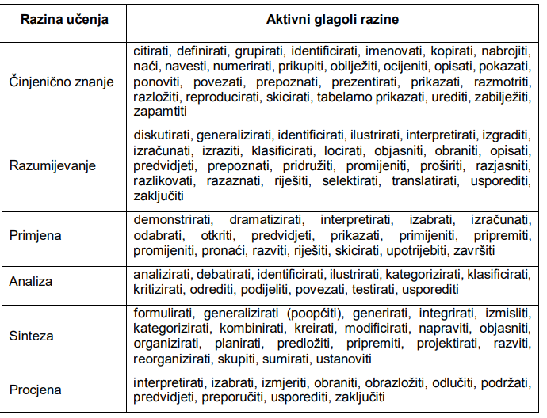
Područje znanja: KOGNITIVNO PODRUČJE

Slide 17
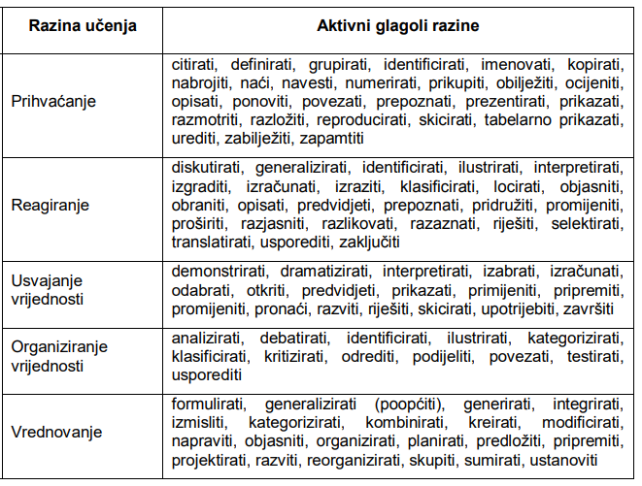
Područje znanja: AFEKTIVNO PODRUČJE

Slide 18
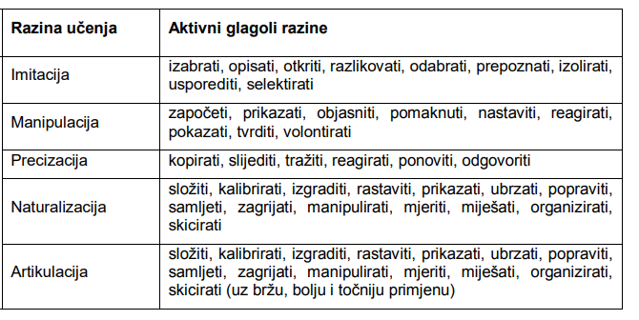
Područje znanja: PSIHO-MOTORIČKO PODRUČJE

Slide 19
Primjeri definiranja ishoda
DOSJETITI SE | - Učenik će moći izreći Pitagorin poučak i zapisati ga matematičkim jezikom
SHVATITI | -Učenik će moći objasniti Pitagorin poučak
PRIMIJENITI | -Učenik će moći uočiti pravokutni trokut u problemskim i geometrijski situacijama
ANALIZIRATI | -Učenik će moći objasniti i primijeniti Pitagorin poučak ovisno o geometrijksom tijelu: kvadrat, pravokutnik, jedakostarničan trokut
PROSUĐIVATI | -Učenik će moći istražiti i otkriti obrat Pitagorina poučka te ga primjeniti
STVARATI | -Učenik će moći preračunavati mjerne jedinice za duljinu i površinu te ih primjenjivati u rješavanju problema
Primjer 1: tema: PITAGORIN POUČAK
Udžbenik za 8. razred: Matematički izazovi 8 (Paić,Bošnjak,Čulina,Grgić, Alfa, 2021.)

Slide 20
Odgojno obrazovni ishodi
Učenik razgovara i govori u skladu s temom iz svakodnevnoga života i poštuje pravila uljudnoga ophođenja
Učenik sluša jednostavne tekstove, točno izgovara glasove, riječi i rečenice na temelju slušanoga teksta
Učenik čita kratke tekstove tematski prikladne učeničkomu iskustvu, jezičnomu razvoju i interesima.
Učenik piše školskim rukopisnim pismom slova, riječi i kratke rečenice u skladu s jezičnim razvojem.
Učenik upotrebljava i objašnjava riječi, sintagme i rečenice u skladu s komunikacijskom situacijom.
Primjer 2.: Hrvatski jezik i komunikacija
Kurikulum za nastavni predmet Hrvatski jezik 2. razred
(KURIKULUM NASTAVNOG PREDMETA HRVATSKI JEZIK ZA OSNOVNE ŠKOLE I GIMNAZIJE, 2019.)

Slide 21
Odgojno-obrazovni ishodi: Ljudska prava
Učenik objašnjava promjene koje su se dogodile u razvoju ljudskih prava
Učenik navodi temeljne dokumente o zaštiti ljudskih prava.
Učenik objašnjava temeljne vrednote Ustava RH i vladavinu prava
Učenik objašnjava što je pravo na obrazovanje.
Učenik objašnjava stereotipe o muškarcima i ženama u svakodnevici i medijima.
Primjer 3: Ljudska prava
Građanski odgoj 6.,7. i 8. razred
(KURIKULUM ZA MEĐUPREDMETNU TEMU GRAĐANSKI ODGOJ I OBRAZOVANJE ZA OSNOVNE I SREDNJE ŠKOLE, 2019)

Slide 22

INSTRUKCIJSKI DIZAJN
Nakon što smo:
1. Odlučili da li je e-učenje pogodno za našu skupinu?
2. Odabrali temu koju ćemo prikazati?
3. Postavili ishode!
Slijedi instrukcijski dizajn, odnosno:
Dizajn digitalnih sadržaja
Dizajn komunikacije
Dizajn vrednovanja
(E-učitelj- suvremena nastava uz pomoć tehnologije, 2016:26).

Slide 23
Dizajn digitalnih sadržaja
Odnosi se na što ćemo i kako poučavat?
Izvodi se iz ishoda učenja te ih povezujemo sa metodama poučavanja i ocjenjivanja.
Treba voditi brigu da korištene metoda budu primjerene populaciji korisnika, broju korisnika, mogućnostima korisnika, vremenskom ograničenju
Razine poučavanja je potrebno postaviti na najmanje nastavne jedinice-jedne lekcije.

Slide 24

Razine postignuća trebaju biti usmjerene prema ishodima, a to su:
  Pamćenje činjeničnog znanja
  Razumijevanje činjeničnog znanja
  Primjena
  Analiza
  Vrednovanje
  Sinteza

Slide 25
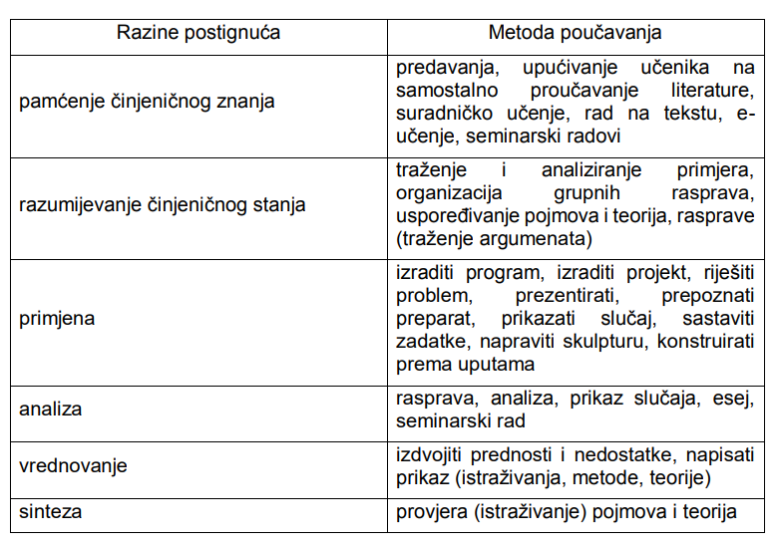
Povezivanje razine postignuća i metode poučavanja (Lončar-Vicković i Dolaček-Alduk,2009:44)

Slide 26
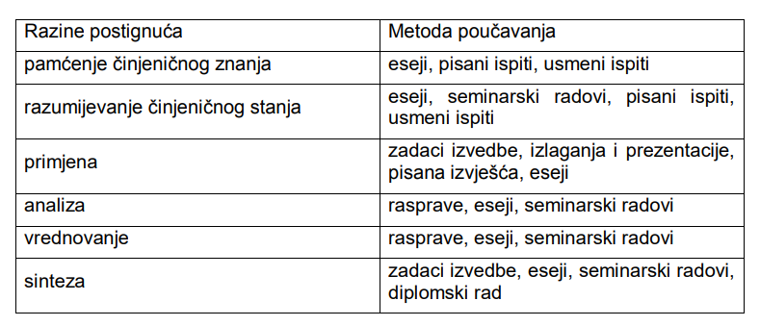
Povezivanje razina postignuća i ocjenjivanje (Lončar-Vicković i Dolaček-Alduk,2009:45)i Dolaček-Alduk,2009:44)

Slide 27
Dizajn komunikacije
Koji način komunikacije ćemo sa korisnicima imati ovisi također o stilovima učenja;
Pripadnici kreativnog stila preferiraju kombinaciju alata za komunikaciju te različite vrste interakcije;
Pripadnici društvenog stila preferiraju alate za masovnu komunikaciju npr. društvene mreže;
Pripadnici intelektualnog stila preferiraju alate koji podržavaju manji broj korisnika;
Pripadnici praktičnog stila preferiraju najviše razine interaktivnosti.
(E-učitelj- suvremena nastava uz pomoć tehnologije, 2016:28).

Slide 28

U virtualnom okruženju postoje dvije vrste komunikacije:
  SINKRONA KOMUNIKACIJA komunikacija u kojoj su svi sudionici istodobno uključeni te ju nazivamo još komunikacija uživo.
  ASIKRONA KOMUNIKACIJA komunikacija u kojoj izvor šalje poruku koju primatelj prima naknadno
Vrsta komunikacije, odnosno odabir komunikacijskog alata, koji ćemo odabrati ovisi o broju uključenih osoba
Posljednjih godina sve su popularniji i kombinirani komunikacijski mediji poput društvenih mreža (npr. Facebook) i sustava za učenje na daljinu (npr. Moodle)

Slide 29
ASINKRONA KOMUNIKACIJA
Elektornička pošta
Diskusijske forme
Blogovi
SINKRONA KOMUNIKACIJA
Audio-konferencija
Videokonferencija
Čavrljanje/chat
Oglasna ploča
Primjeri komunikacije (E-učitelj- suvremena nastava uz pomoć tehnologije, 2016:28).

Slide 30
Kod odabira vrste komunikacije treba obratiti i pažnju na:
1. Kvalitetu komunikacije (razina šuma)
2. Organizacijske aspekte komunikacije (treba biti dostupna svima za koje se kreira)
3. Stilove učenja (Vodimo brigu o onima kome je namijenjena)
(E-učitelj- suvremena nastava uz pomoć tehnologije, 2016:29).

Slide 31
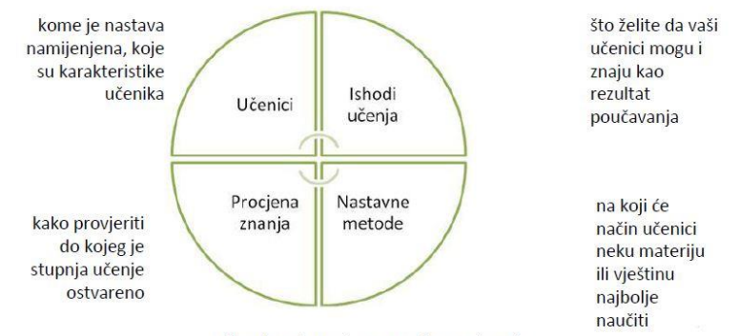
Planiranje nastavnog procesa uz primjenu IKT-a
Planiranje procesa je najvažniji dio jer o njemu ovisi uspješnost te postizanje zadanih ciljeva;
Prilikom planiranja potrebno je odlučiti na koji način će se organizirati sadržaj, kao prezentirati informacije, koje medije, tehnologiju ćemo koristiti a sa ciljem sa učenje bude uspješno;
Važno je postaviti slijedeća pitanja:
Elemeti sistematičnog planiranja (Morrison, Ross i Kemp, 2004,
prema E-učitelj- suvremena nastava uz pomoć tehnologije, 2016:30).

Slide 32
Nastavne strategije i metode
Nastavna strategija pristup nastavnom procesu. Ovisi o tome da li su učenici aktivni ili pasivni sudionici.
Razlikujemo 4 strategije:
PREDAVAČKA STRATEGIJA | STRATEGIJA SURADNIČKOG UČENJA | STRATEGIJA SAMOUSMJERENOG UČENJA | STRATEGIJA SITAUCIJSKOG UČENJA
-Tradicionalni pristup poučavanju; -prijenos velikog borja informacija i na naglašavanje važnih dijelova; - ne potiče uspostavu suradnje i interakcije; -jednosmjerna komunikacija - Pasivna uloga učenika, dominantna učitelja. | Jača interakciju među učenicima; Grupni rada; Cilj: rješavanja problema, izrada zadataka itd. | Učenik preuzima odgovornost za svoje učenje-sam određuje ishode, odabire izvore, prikladnu strategiju i način vrednovanja; Najčešće se koristi u obrazovanju odraslih. | Iskustveno učenje u kojem se znanje stječe u kontekstu rješavanja problemske situacije u praksi; učenik je u središtu procesa učenja.

Slide 33

Metode
Izbor metode ponovno ovisi o ishodima, obilježjima učenika, broju učenika.
Najčešće se dijele na suvremene (učenik preuzima odgovornost za svoje učenje) i tradicionalne (učitelj oblikuje učenje)
Postoje raznovrsne metode, a neke od njih su: demonstracija, ilustracija, projektni rad, praktični rad, pisani radovi, rad na tekstu, diskusija, obrnuta učionica, interaktivni kvizovi… (Mališa, 2022.)

Slide 34

Vrednovanje
Važan element procesa odgoja i obrazovanja jer učenicima daje povratnu informaciju o njihovom radu;
Dio vrednovanja su ispitivanje i procjenjivanje znanja, a ono se odnosi na utvrđivanje znanja, sposobnosti, vještina, navika, stavova i vrijednosti koje su učenici usvojili;
Ocjenjivanje znanja odnosi se na pridavanje brojčane vrijednosti usvojenome; (E-učitelj- suvremena nastava uz pomoć tehnologije, 2016).

Slide 35
Dvije osnovne skupine procjenjivanja i ocjenjivanja (E-učitelj- suvremena nastava uz pomoć tehnologije, 2016, 33):
  Formativno procjenjivanje i ocjenjivanje
  Sumativno procjenjivanje i ocjenjivanje

Slide 36
FORMATIVNO PROCJENJIVANJE
Uključuje sve postupke i procese koji daju povratnu informaciju za vrijeme učenja;
Ova vrsta procjene omogućuje nam da vidimo napredak učenika bez davanje ocjena;
Tijekom ovog procesa saznajemo da li su potrebne dodatne smjernice, pomoć itd. u daljnjem učenju;
Primjeri formativne procjene su : pisani rad, likovni rad, samoocjenjivanje, različiti kvizovi na kraju sata…
SUMATIVNO PROCJENJIVANJE
Odvija se na kraju programa e-učenja ili nastavne jedinice;
Provjeravamo da li su usvojeni postavljeni ishodi, ciljevi..
Cilj mu je dokumentirati i informirati o postignuću učenja;

Slide 37
Na koji način ćemo odabrati način testiranja?
Da bi odabrali najpovoljniji način testiranja možemo se voditi slijedećim pitanjima:
Koji način testiranja najbolje odgovara postavljenim ishodima?
Koje su mogućnosti učenika? Koji broj učenika ćemo testirati?
Koji su naši resursi? Koliko vremena mogu uložiti u testiranje?
Postoji li tehnologija koja može podržati željeni način testiranja? ( E-učitelj- suvremena nastava uz pomoć tehnologije, 2016).

Slide 38
Scenarij e-učenja
1. Faza prirpeme-broj učenika, karakteristike, predznanje koje imaju…
2. Definiranje ishoda
3. Opis aktivnosti i njihov redoslijed.
4. Popis sredstava, alata, izvora…
5. Opis metoda i oblika rada.
7. Planiranje on line i off line sadržaja.
8. Vrednovanje.
6. Definiranje vremenskog okvira.
Nakon što smo proučili sve prije navedeno te isto definirali možemo krenuti sa izradom scenarija učenja sukladno njegovim fazama:
Ovdje govorimo o pripremi nastavnog sata
Za odgojno-obrazovni sustav pripreme radimo prema određenim obrascima koje je pripremila Agencija za odgoj i obrazovanje, no mogu se koristiti i modificirani oblici

Slide 39
Modificirani obrazac pripreme (primjer)

Slide 40

Zadatak
Sukladno datom primjeru pripreme te svim prezentiranim smjernicama osmislite nastavni sat ili drugi edukativni sadržaj na temu prema želji. U ovom djelu nije potrebno razrađivati digitalni sadržaj koji bi koristili, već sama ideja uključivanja istoga u vašu pripremu.
Obrazac pripreme te primjer nalaze se posebno na aplikaciji.

Slide 41
Literatura
Mališa, N. (2022). Suvremene nastavne metode. Sveučilište u Rijeci, Filozofski fakultet u Rijeci, Odsjek za pedagogiju. Rijeka. Preuzeto 17.05.2023. sa file:///C:/Users/Korisnik/Downloads/malisa_natalija_zavrsni_rad_snm.pdf
E-učitelj – suvremena nastava uz pomoć tehnologije (2016). Hrvatska akademska i istraživačka mreža – CARNet. Zagreb. Preuzeto 10. svibnja 2023. godine sa https://pilot.e-skole.hr/wp-content/uploads/2016/12/Prirucnik_e-Ucitelj.pdf?fbclid=IwAR3bcoZGi3jFyixONq9lBc2PnBp4O-T_k1O2A4Agat_MpXl9zE5fnz0clmg
Sveučilište u Zagrebu (2007). Strategija e-učenja 2007. – 2010. Preuzeto 10.svibanj 2023. sa: http://www.unizg.hr/fileadmin/rektorat/Studiji_studiranje/Studiji/e-ucenje/eucenje_strategija/Sveuciliste_u_Zagrebu_Strategija_e_ucenja_Senat_v1.pdf.
Jandrić, P. (2015). Digitalno učenje. Zagreb: Školske novine i Tehničko veleučilište u Zagrebu.
Bucci, W. i Murphy, S. (2015). Multiple Code Theory. Preuzeto 15.svibnja 2023. sa: http://www.thereferentialprocess.org/theory/multiple-code-theory.
Jandrić, P. i Livazović, G. (2013). Priručnik iz e-obrazovanja za osobe treće životne dobi. Osijek: Medicinska škola Osijek. Preuzeto 15.svibnja 2023. sa: http://ss-medicinska-os.skole.hr/upload/ss-medicinska-os/images/static3/1236/File/Prirucnik_P__Jandric_i_G__Livazovic.pdf
Lončar-Vicković, S. i Dolaček-Alduk, Z. (2009). Ishodi učenja: priručnik za sveučilišne nastavnike. Osijek: Sveučilište Josipa Jurja Strossmayera. Preuzeto 10. svibnja 2023. sa: http://www.unios.hr/uploads/49ishodi%20ucenja_prirucnik.pdf
Paić, G., Bošnjak, Ž., Čulina, B., Grgić, N. (2021) Udžbenik za 8. razred: Matematički izazovi 8: Alfa: Zagreb.
KURIKULUM NASTAVNOG PREDMETA HRVATSKI JEZIK ZA OSNOVNE ŠKOLE I GIMNAZIJE (2019.). Ministarstvo znanosti i obrazovanja, Zagreb.
KURIKULUM ZA MEĐUPREDMETNU TEMU GRAĐANSKI ODGOJ I OBRAZOVANJE ZA OSNOVNE I SREDNJE ŠKOLE (2019). Ministarstvo zanosnosti i obrazovanja, Zagreb.
Nimac, E. (2011.) Primjena Bloomove taksonomije znanja u nastavi. Zagreb. Preuzeto 20. svibanj 2023. godine sa https://www.azoo.hr/app/uploads/uvezeno/images/razno/E._Nimac.doc

